Slide 1
CTA-INFN –sommario del triennio 2017-2019
N.Giglietto

Slide 2
Com’eravamo nel 2016
EoI firmato nel 2015 (impegni base verso CTA)
Premiale in conclusione (sipm)
Rapporti INAF-INFN in CTA
LST e SCT

Slide 3
Come siamo strutturati nel 2019
Rapporti consolidati e tranquilli con INAF
LST1 inaugurato (e costruito con 50% elettronica + funi e meccanica INFN), LST2 in avvio, ottima la collaborazione INFN-LST
pSCT inaugurato (entro il 2021, con SiPm INFN su tutta la camera)
Accordo quadro NSF (con l’INFN che contribuisce per 0.6M$ su 2M$ totali), buona collaborazione INFN-US in generale
Ingresso in MAGIC e fusione sigle

Slide 6
Problemi affrontati (a futura memoria)
CF MAGIC e MoU MAGIC:
Non è stato possibile pagare i CF dal 2018:
CF (>50k) richiedono una approvazione in giunta
Il passaggio ha evidenziato che i CF non possono essere pagati se non c’è un MoU valido
L’MoU scaduto (nel 2017, non riconosciute valide le approvazioni siglate dal RN) non può essere rinnovato perché scaduto (la continuità è essenziale)!!!

Slide 7
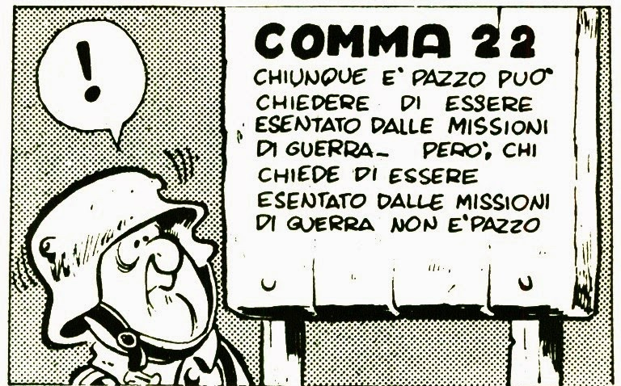
Tipica situazione da comma 22…
Da un romanzo di Joseph Heller
Con diverse trasposizioni cinematografiche
Paradosso del «mentitore»:
Epimenide di Creta nel VI secolo a.C.: Socrate dice “Platone dice il falso”; Platone dice “Socrate dice il vero”.
Philip Jourdain nel 1913, riassunse il paradosso in “la frase seguente è falsa – la frase precedente è vera”.
Insomma un bel pasticcio…risolto 2 mesi fa…

Slide 8
MoU MAGIC riproposto e siglato INFN nel 2019 (durata 5anni)
MoU CTAC, siglato nel 2019
MoU sub consorzi (SCT, LST) non formalmente siglati dall’INFN (o non esistenti) è da valutare se vanno formalizzati
=> Vanno evitate procedure informali, preferire una formalizzazione anche se la procedura può risultare lunga

Slide 9
Sommario
Ci avviamo in una fase prevalentemente costruttiva ma con aspetti di R&D ancora presenti.
Curare con dettaglio gli aspetti costruttivi in-kind e quelli R&D baseline;
Coordinarsi strettamente con il nuovo rappresentante INFN nel RB
Seguire gli sviluppi SST
Buon lavoro Riccardo!!!!

